Slide 1
A fermentáció Folyamatirányítása
IPari perspektívából
Készítette:
Hamusics Orsolya
Bánszki Zsuzsanna

Slide 2
Miért van szükség folyamatirányításra?
A kívánt output eléréséhez (pl.: a termékképződés maximalizálása)
Katasztrófa megelőzés
→Környezeti faktorok (hőmérséklet, levegőztetés, pH, oldott oxigén stb.) értékének megfelelő beállítása

Slide 3
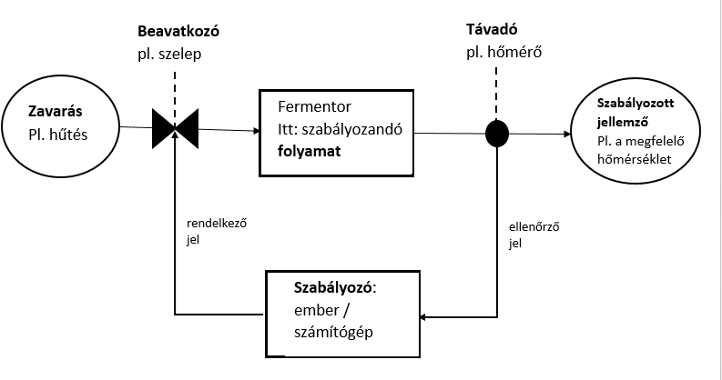
Hurokszabályozás (Control loop)
Hurokszabályozás: a szabályzás alapvető eleme, a folyamat változóinak szabályozása a kívánt output eléréséhez

Slide 4
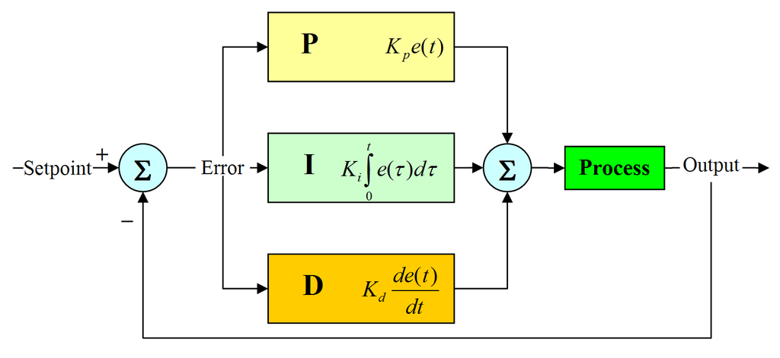
PID Szabályozó
P,I,D szabályozok párhuzamosan kapcsolva
P: Arányos (proportional) tag
  Kimenő jele arányos a hibajellel
  Van maradó eltérése
I: Integráló tag
  Végrehajtójele arányos a hibajel
  integráljával
  Összegzi a hibát időről időre
  Gyorsítja a folyamat mozgását az alapérték felé
  Kiküszöböl a maradó szabályozási eltérést
D: Differenciáló tag
  Kimenő jele a hibajel változási sebességével (deriváltjával arányos)
  Csökkenti az integráló tag túllendülését
PID szabályozóval gyors, finom szabályozás valósítható meg
P, PI és PD szabályozók

Slide 5
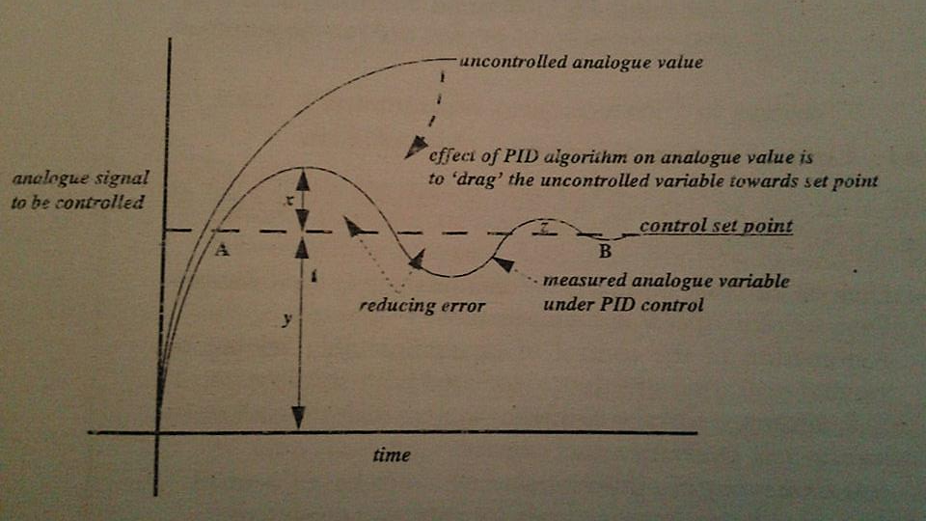
PID szabályozás
A PID szabályozás gyorsasága és hatékonysága függ az erősítési tényezőtől az integrálási és deriválási időtől

Slide 6
A szabályozás eszközei I.
1. Hőmérséklet
Hűtés: hűtővíz bevezetése a köpenybe vagy a tartályba nyúló csőbe
Fűtés: direkt gőzbevezetéssel, tartályba nyúló cső segítségével vagy a köpeny fűtésével
Alapjel: 20-50 °C ± 1°C
Válaszidő: 1 °C/perc-nél nagyobb
2. Keverési fordulatszám
Keverőmotor szabályzása
  Akkor optimális, ha beadagoláskor 1-2 mp alatt megszűnik a gradiens
  Minél nagyobb a reaktor, annál nagyobb az esély gradiensek kialakulására

Slide 7
A Szabályozás eszközei II.
3. Levegő áramlási sebesség
Szabályozás: proporcionális szeleppel (0 - 100% nyitva), a bemeneti steril szűrő előtt
Alapjel: 0-2 VVM (gáztérfogat/ folyadéktérfogat)
Pontosság: ± 1% FSD (full scale deflection – a teljes beállítható tartomány)
Gyors válaszidejű hurokszabályozás

Slide 8
A Szabályozás eszközei III.
4. Nyomás
A nyomásnövekedés okai:
Gőzbevezetés sterilezésnél
Levegő bevezetés inkubáció során – nagyobb oxigénátadás eléréséhez
Nyomáscsökkentés: a fermentorból kimenő gőzáram szabályzásával (negatív szabályzás)
Mértékegysége: Barg (bar gauge) = atmoszférikus feletti nyomás
Gyors válaszidejű szabályzás

Slide 9
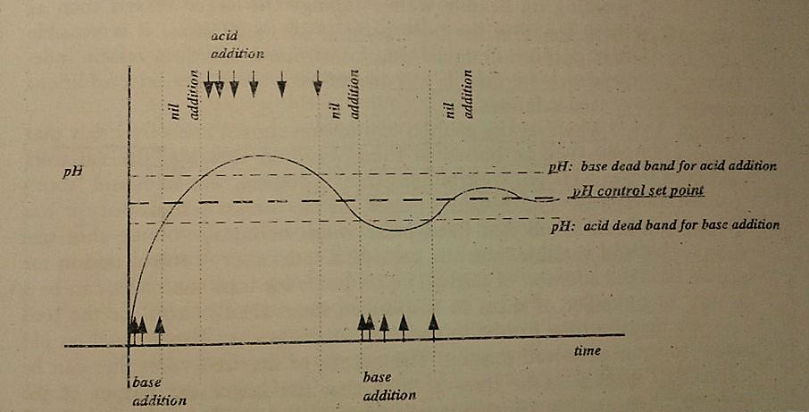
A Szabályozás eszközei IV.
5. pH
Szabályozás: puffer, sav vagy lúg adagolással
A titrálószerek különböző erőssége miatt a szabályozáshoz holtsávokat használunk, így elég idő jut arra, hogy a pH beálljon

Slide 10
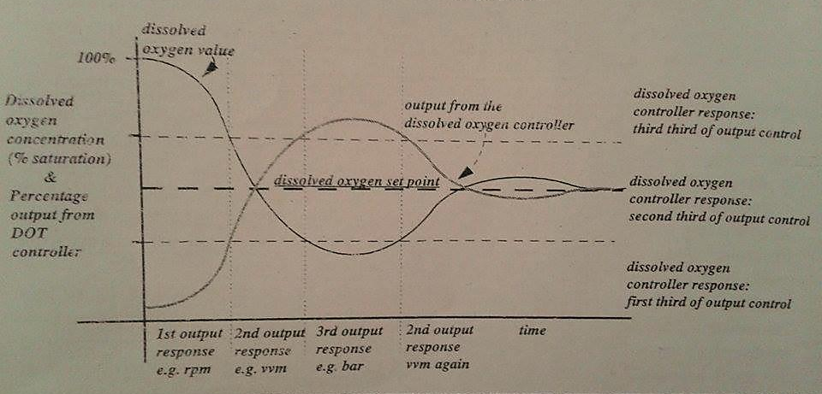
A Szabályozás eszközei V.
6. Oldott oxigén
Szabályozása a következő paraméterekkel lehetséges egyenként vagy kombinációban: levegő áramlási sebesség, keverő sebessége, tartálybeli túlnyomás

Slide 11
A szabályozás eszközei VI.
7. Betáplálás
Különböző aszeptikus megoldások a fermentor méretétől és felépítésétől függően
Kisebb tartályoknál aszeptikus töltés perisztaltikus pumpával
Nagyobb tartályok (>10-20 liter) külön sterilezhetők, jellemzően szakaszos adagolás
8. Habképződés
Habzás csökkentése
Habzásgátló szerekkel (túladagolás ellen késleltetés pár másodpercig)
Mérsékelt levegőztetés, keverés

Slide 12
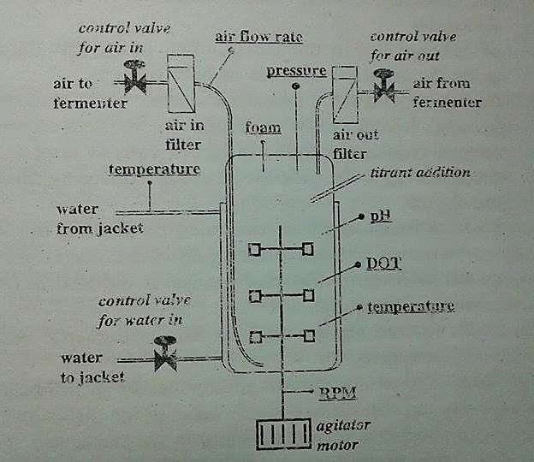
A Fermentáció szabályozási elemei

Slide 13
Szabályozások automatizálása I.
Alapszabályozás:
Alapvető inkubációs funkciók szabályozása: levegő áramlási sebesség, keverési fordulatszám, hőmérséklet
Egyszerű hurokszabályozás
Inkubáció szabályozása
Automatikus szabályozás
Egyedül a sterilizáció szabályozása történik manuálisan
Bonyolultabb hurokszabályozások
Teljes inkubációs és sterilizációs szabályozás
Inkubáció és szelepek működésének szabályozása
PLC=Programmable Logic Controllers vagy saját szoftver segítségével
Saját szoftver: alapprogram vagy specifikus program
20 liternél nagyobb fermentorokra
Több azonos nagyságú tartálynál

Slide 14
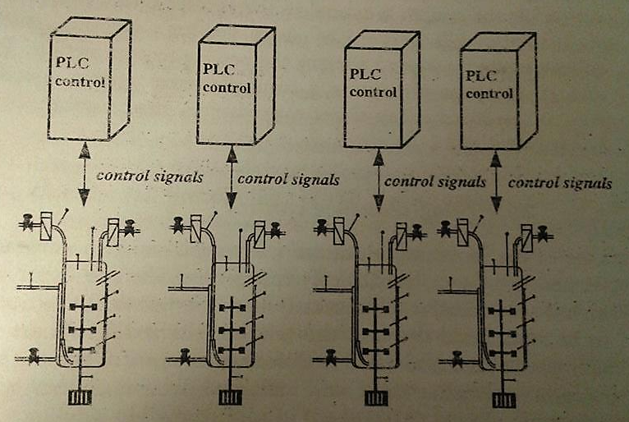
Szabályozások Automatizálása II
Fejlettebb inkubációs kontroll
Komplex fermentációs sémák esetén
A specifikációk iránti igény magas
Beleértve az eseménykövető szabályozásokat (lsd. később)
Fermentor kaszkádok
esetén előnyös
az osztott szabályozás,
mert hiba esetén nincs
teljes leállás, viszont
költséges

Slide 15
Szabályozások automatizálása III.
Fejlettebb számítógépes módszerek
Az analitikai rendszerek nem alkalmasak a fermentáció optimalizálásra
Döntéshozó, önfejlesztő rendszerek
Tudás alapú rendszerek, mesterséges ideghálózatok, genetikai algoritmusok (lsd. később)
Fermentációs mintázatok felismerése, és olyan régiók azonosítása a mintázatban, melyek jobban vagy kevésbé érzékenyek a zavarásra
Cél: a folyamatos fejlesztése, költségcsökkentés és katasztrófa megelőzés
A termékek magas ára miatt megéri befektetni

Slide 16
Információ útja a rendszerben
A szenzor által mért paraméter a jelerősítő és átalakító készülékeken keresztül a szabályozóba jut
A szabályozó a kapott jelet összehasonlítja az alapjellel és az „eredményt” továbbítja a beavatkozónak
A beavatkozó fogadja a jelet és végrehajtja a szabályozó műveletet
A kezelő személy látja az információ áramlását, közbeavatkozhat, ha szükséges, és visszakereshet a tárolt adatokban

Slide 17
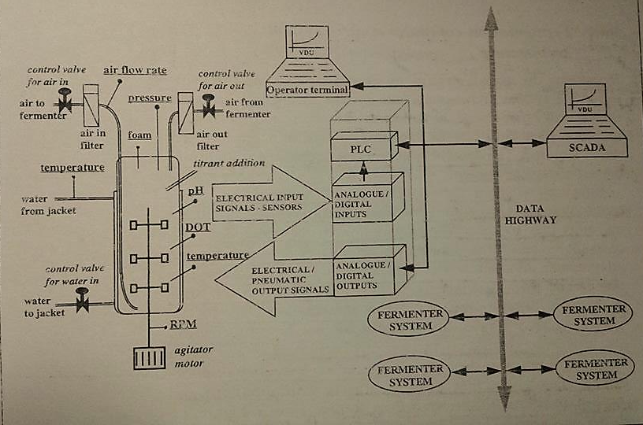
Kontroll architektúra

Slide 18
Eseménykövető szabályozás
Amikor analizáljuk a folyamatot, meghatározzuk a hasznos kulcsvonásait, illetve azt, hogy a mikrobák növekedésének melyik fázisában fordulnak ezek elő
Az eseménykövető szabályozás lényege, hogy egy meghatározott esemény bekövetkezése szabályozást vált ki
Az eseményeket időhöz vagy állapothoz tudjuk kötni
Számítógépes szabályozó rendszer döntési kapukat alkalmaz, ami teszteli a fermentáció helyzetét és ha a döntési kapu kritérium teljesül, szabályozást fog alkalmazni

Slide 19
Eseménykövető szabályozás
A szerző laboratóriumában 4 féle eseményt határoztak meg:
Idő lapú esemény: beoltás után meghatározott idő után válik igazzá
Analóg érték esemény: akkor válik igazzá ha egy folyamat érték átlép egy határértéket
Eltelt idő esemény: akkor válik igazzá ha egy esemény után adott idő eltelt
Boole esemény: logikai kombinációja bármely két másik eseménynek standard Boole-operátort használva

Slide 20
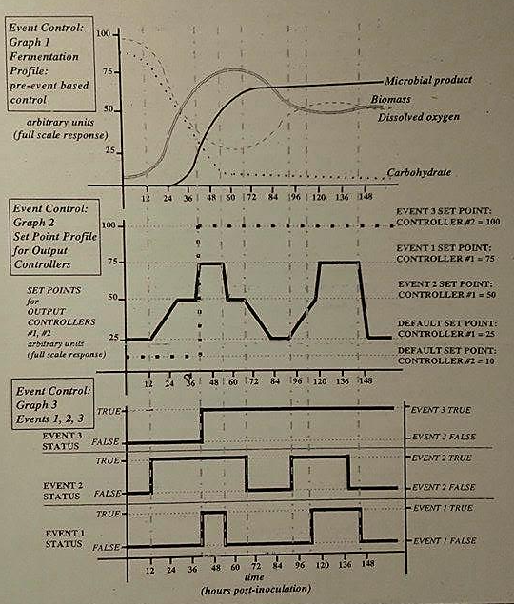

Slide 21
Boolean kontroll –
Logikai Típusú változók
Komplex szabályozási mintáknál
Nehéz megállapítani, hogy melyik szabályozási rendszert válasszuk, hogy a mikroba a kívánt fenotípust fejezze ki
A logikai operátorok szabályozási útvonal lehetőségeket kínálnak, melyek közül a szabályozó rendszer választhat egy előre beprogramozott szabályozási útvonalat
A kiválasztott út egy új szabályt generálhat, mely a mikroorganizmus válaszát írja le a rákényszerített környezetről

Slide 22
Boolean kontroll –
Logikai Típusú változók
Logikai Operátorok | ‚a’ esemény | ‚b’ esemény
AND | Igaz | Igaz
OR | Igaz | Hamis
 | Hamis | Igaz
 | Igaz | Igaz
XOR | Igaz | Hamis
 | Hamis | Igaz
NAND | Igaz | Hamis
 | Hamis | Igaz
 | Hamis | Hamis
NOR | Hamis | Hamis

Slide 23
Egyéb Fejlettebb szabályozási Lehetőségek
Tudás alapú rendszer
A már meghatározott adatokból és tényekből egy tudás adatbázist tudunk létrehozni, amelyre támaszkodva a jövőre vonatkozó döntéseket tudunk meghozni
Csak már meglévő tudásra tudunk alapozni, és nem feltétlenül kapunk új tudást belőle
Mesterséges ideghálózatok
Intelligens számítógépes rendszer (képes tanulni)
képesek felismerni motívumokat és beavatkozni nem ismert adatokba a már ismert motívumok alapján
Ezzel esemény alapú rendszerek fejleszthetőek úgy, hogy olyan adatok vagy rendszer interferenciák felismerése is elérhetővé váljanak melyek direkt mérésekkel nem
Genetikai algoritmus
A szabályozás a modern genetika segítségével történik
Egy ún. természetes szelekció eljárás olyan szabályokat és algoritmusokat tartalmaz, amelyek képesek minimalizálni a folyamat költségét és optimalizálja a kitűzött célt

Slide 24
Igények és korlátok
A fermentációs folyamatok drágák, ezért fontos: a nagy hatékonyságú, megbízható folyamatok létesítése, csökkentett működési költségek mellett
Szabályozó rendszerek
  Feladata: a folyamat megbízhatóságának és megismételhetőségének növelése
  PID-szabályozók
  Az on-line és off-line mérési kombináció jellemzi, automatikus vagy kézzel történő mintavételekkel.
  Főleg szekunder metabolitok termelésének optimalizálásához (antibiotikum)
A fermentációk többsége szakaszos vagy fed-batch, ezért fontos az állási idő minimalizálása automatizálással. Pl. tápközeg készítés; sterilezés; tartály feltöltése, kiürítése

Slide 25
A GMP előírásai
A GMP szabályozó rendszerrel szemben állított követelményei:
A telepítéséhez, fejlesztéshez és működtetéshez szükséges teljes módszer leírása
A rendszer validálása a hardware, működés és alkalmazások tekintetében
Meghatározott validálható tevékenységek dokumentációja
Annak megerősítése, hogy a hardware és software egyes részei megbízhatóan és a dokumentációval összhangban végrehajtják funkciójukat.

Slide 26
Szabályozó programok
Múlt században: MS-Windows alapú software programok (grafikonok)
Ma: sok, különböző gyártótól származó vezérlő program, melyek sokoldalúak és bonyolult feladatokat is teljesítenek
APPLIKON: laboratóriumi, virtuális félüzemi ill. ipari mérések számítása
B: BRAUN BIOTECH: 16 bioreaktort képes irányítani, hígítási sebesség szabályozása, a növekedés ütemének kiszámítása, kapcsolat más eszközökkel pl. analizátorokkal
INCELTECH, INCELSOFT: 128 szabályozó konfigurációjának automatikus érzékelése
LSL BIOLAFITTE: nagy ipari rendszerek vezérlése
NEW BRUNSWICK SCIENTIFIC: 8 bioreaktor szabályozása, adatrögzítés, alapérték megváltoztatása egyenlet felírása nélkül, automatikus betáplálás

Slide 27
Szabályozó programok
Ezek a software programok Basic, Pascal vagy C programnyelven íródtak bonyolult módosítások szükségesek az egyéni szükségletek kielégítéséhez
Megoldás: a software programok készítéséhez használt általános platform: Microsoft Windows
Windows 95: laborban használatos programok tervezéséhez
NT: nagyobb méretű folyamatokhoz
megkönnyíti az adatcserét a külső programok és a valós idejű szabályozó rendszer között
Drámai fejlődésen mentek keresztül a software programok: nagy teljesítmény, megbízhatóság, rugalmasság
BOSS (Bioreactor Operating and Supervision System): az első új generációs szabályozó rendszer
  PLC (Programmable Logic Controller): az ellenőrző rendszertől függetlenül bővíthető szabályozó kört tesz lehetővé
  Adatrögzítés, számítások, alapérték profilok
  Belső és külső hálózatok: on/off-line analizátrokkal való összekapcsolás (tömegspektrométer, kromatográfok)

Slide 28
Adaptív szabályozás
Az évek során különböző megközelítés alakult ki a modellalapú szabályozásra és adaptív szabályozásra.
Az adaptív szabályozást először laboratóriumi szinten tesztelték.
Adaptív szabályozó: képes a viselkedését megváltoztatni, módosítani, válaszolva a folyamat dinamikájának megváltozására, valamint a zavarokra.
Adaptív megközelítés használatának okai:
  A biológiai folyamatok a természetben nem-lineárisak és nem-stacionáriusak.
  A klasszikus szabályozók alkalmatlanok a teljes biológiai folyamat viselkedésének leírására.
Felmerülő problémák megoldhatók:
  Input/outputon alapú lineáris megközelítéssel
  A modell nem-lineáris szerkezetén alapuló nem-lineáris megközelítéssel

Slide 29
Adaptív szabályozás
Vizsgálták: Az egy- és többváltozós adaptív lineáris és nem-lineáris szabályozórendszerrel végzett kísérletekből származó eredményeket
Cél: kompenzálni a rendszer nem-stacionárius és/vagy nem-lineáris viselkedéséből adódó eltéréseket a vizsgálat során
Kísérlet: alkohol fermentációval történő előállítása

Slide 30
Alkohol fermentációval történő előállítása
Saccharomyces cerevisiae, glükóz minimál tápközeg (pH=3,8, T=30°C…)
Fermentáció:
  Szakaszos
  Folytonos
  Rátáplálásos
Glükóz koncentráció mérése: szenzor
Etanol koncentráció mérése: gázkromatográfia
Biomassza koncentráció mérése: turbidimetria
Szén-dioxid termelődésének mérése:
  Gay-Lussac egyenlet
  Áramlásmérő

Slide 31
A fermentáció nyomonkövetése és szabályozása: szoftverrel és egy ellenőrzővel
  Funkciók pl.: glükóz és szén-dioxid szenzor szabályozó, adatszerzés és tárolás, grafikus bemutatás
A folyamat modellezése: reakciókinetikával
Szimulációs kísérletek kifejlesszenek egy modellt, ami pontosan leírja a fermentációs folyamatot
Legszélesebb körben használatos: Monod-kinetika

Slide 32
Különböző szabályozó rendszerek összehasonlítása
Egyváltozós lineáris adaptív szabályozás
Többváltozós lineáris adaptív szabályozás
Egyváltozós nem-lineáris adaptív szabályozás
Többváltozós nem-lineáris adaptív szabályozás
Kísérletek: folytonos kevert tartályreaktorban
Cél:
  Egyváltozós eset: konstans szubsztrát-koncentráció fenntartása (szabályozása: hígítási sebességgel)
  Többváltozós, nem-lineáris eset: konstans szubsztrát- és biomassza koncentráció fenntartása
  Többváltozós lineáris eset: konstans szubsztrát koncentráció és szén-dioxid termelődés
    (szabályozható változók: hígítási sebesség, szubsztrát koncentráció a betápban)

Slide 33
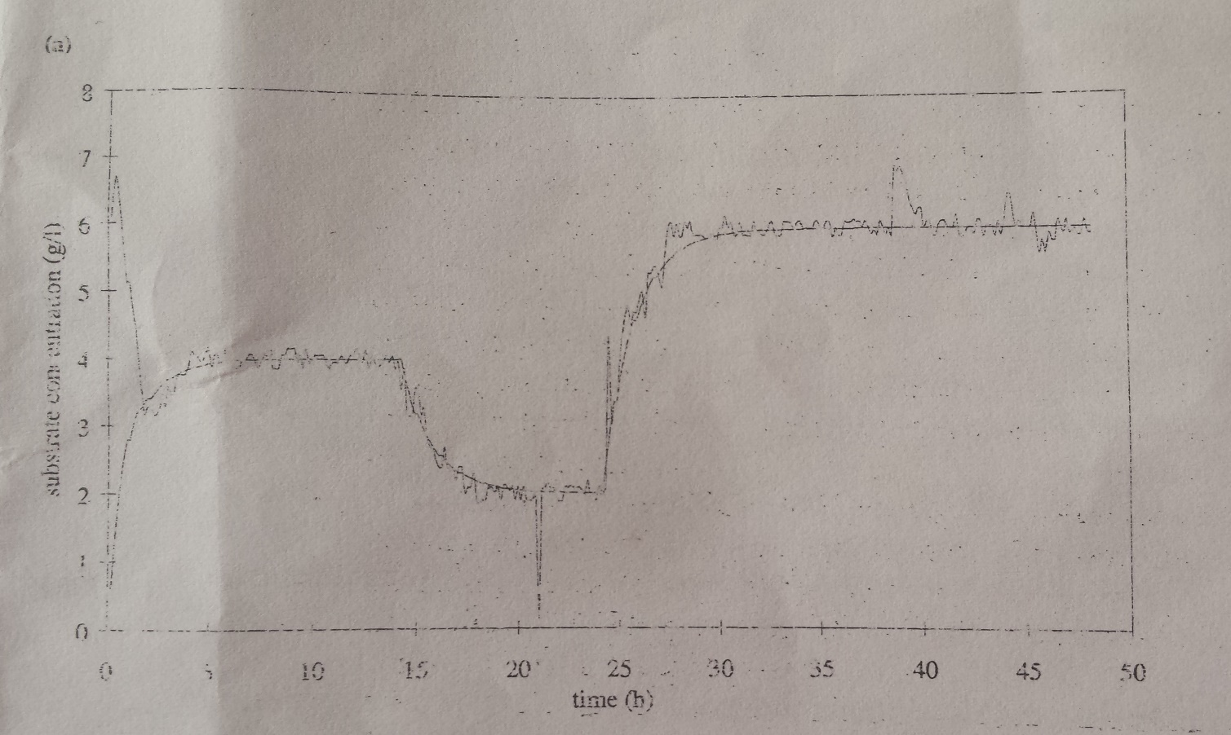
Egyváltozós lineáris adaptív eset
Szubsztrát koncentráció változása
Miután a szubsztrát-koncentráció elérte a steady state állapotot zavarást adtak rá…

Slide 34
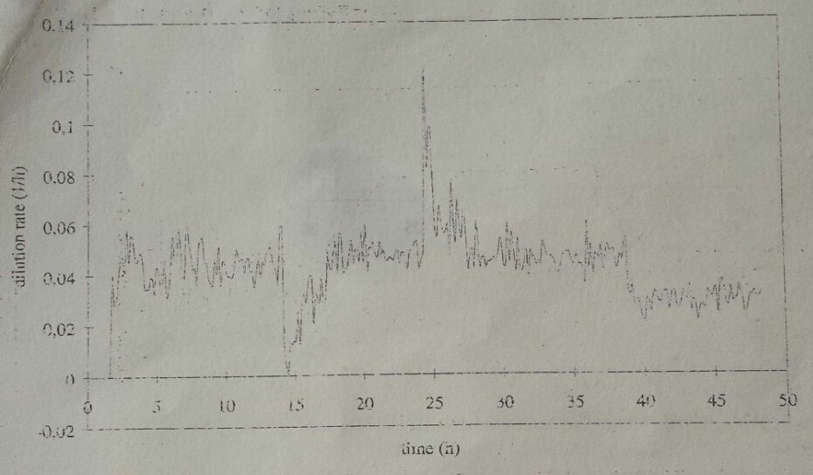
Egyváltozós lineáris adaptív eset
Hígítási sebesség változása
…ennek hatására a hígítási sebesség (változtatható input) megfelelően reagált a változtatásra.

Slide 35
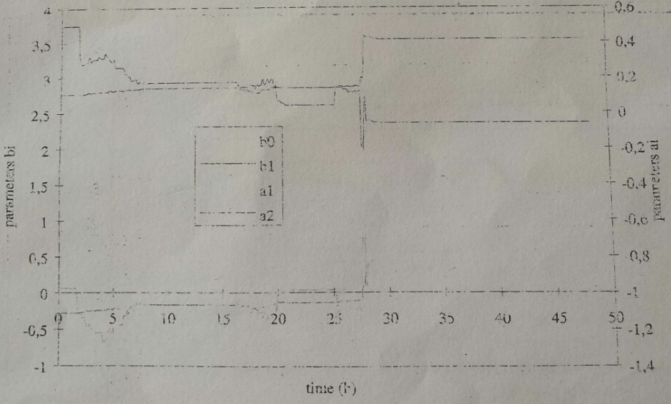
Egyváltozós lineáris adaptív eset
Az átviteli függvény paramétereinek változása
A becsült átviteli függvény paraméterei nem változtak az alapérték megváltozására, vagyis a modell ebben a tartományban még érvényes (4g/L 2g/L). Ellentétben 2g/L 7g/L-re történő változás esetén.

Slide 36
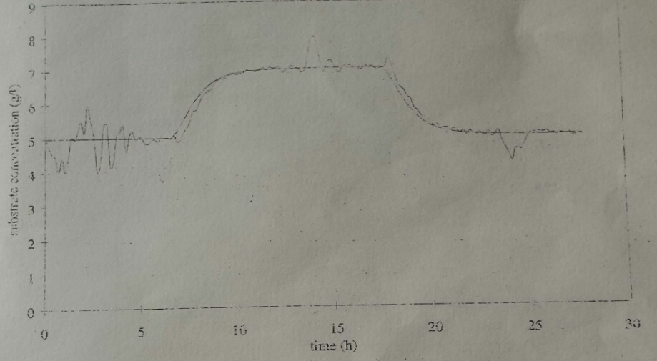
Többváltozós lineáris adaptív eset
Szubsztrát koncentráció változása
Szabályozott változók:
  Szubsztrát koncentráció
  Szén-dioxid termelődés sebessége
A szabályozók rövid időn belül (5h) elérték a kívánt alapértékeket.

Slide 37
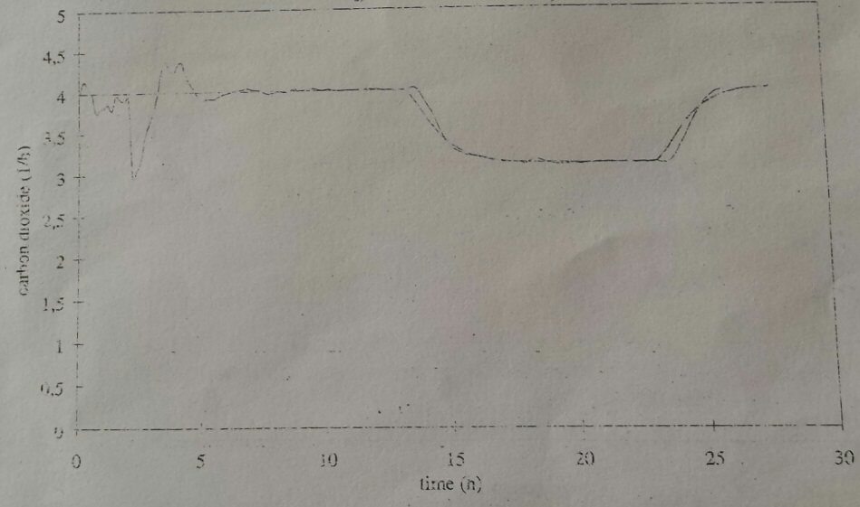
Többváltozós lineáris adaptív eset
Szén-dioxid termelődése
A szubsztrát koncentráció profiljában a szén-dioxid alapértékének megváltozása hatására kiugró értékek figyelhetők meg (13h és 23h).
Fordítva nem a szén-dioxid termelődés kevésbé érzékeny paraméter

Slide 38
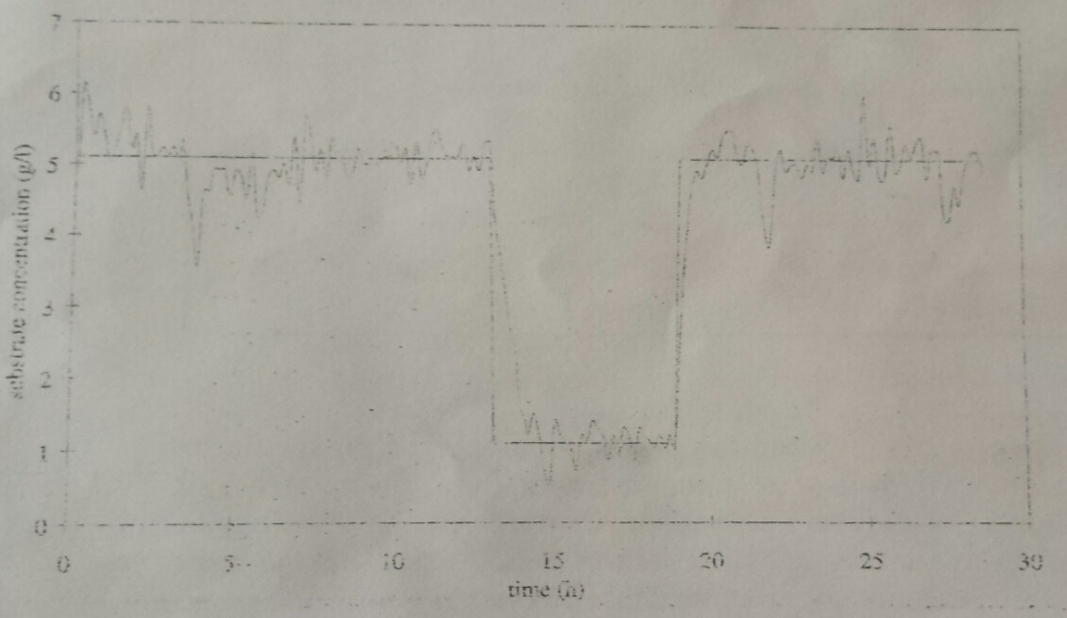
Egyváltozós nem-lineáris adaptív eset
Szubsztrát koncentráció változása
Az algoritmus kapacitásának tesztelésére néhány órára megszüntették az energiaellátást a fermentáció folyamán.
Rövid időn belül elérte a rendszer a steady state alapértéket.

Slide 39
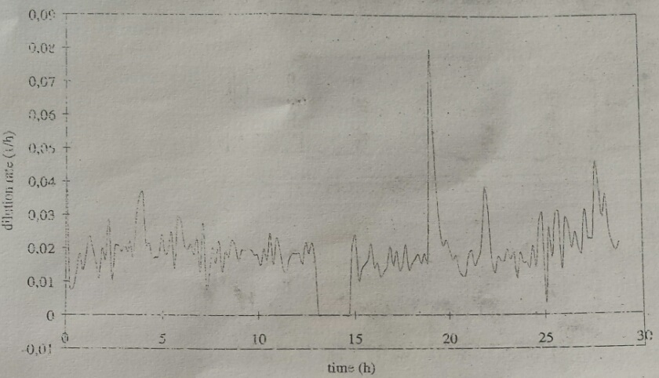
Egyváltozós nem-lineáris adaptív eset
Hígítási sebesség változása
A szubsztrát koncentráció és a hígítási sebesség a szüneteltetés előtti értékre álltak vissza….

Slide 40
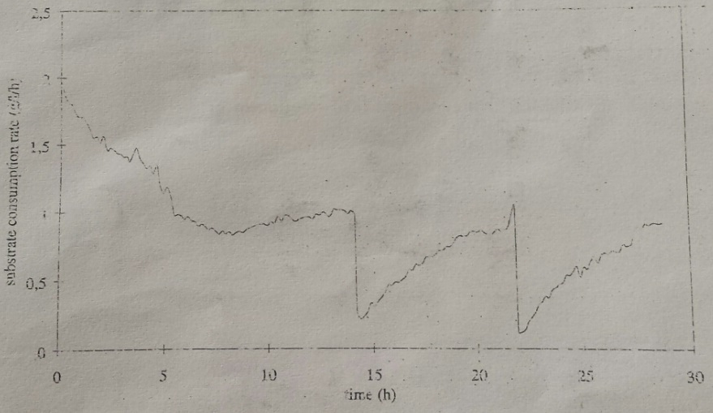
Egyváltozós nem-lineáris adaptív eset
Szubsztrát fogyasztás sebességének változása
…ellentétben a szubsztrát fogyasztásának sebességével, ami 0-ról indult újra (14h és 22 h).

Slide 41
Többváltozós nem lineáris adaptív eset
Szabályozott változók:
  Biomassza koncentráció
  Szubsztrát koncentráció
Minden lehetséges paraméter változik, azért hogy az algoritmus eredményesen válaszoljon a rendszer változásaira.

Slide 42
Összegzés
Bebizonyították a lineáris egyváltozós és a lineáris többváltozós adaptív szabályozás hasznosságát a fermentáció során kevert tartályreaktorban.
A lineáris adaptív szabályozásra alkalmazott algoritmust összehasonlították a nem-lineárissal a fermentáció nem-lineáris és nem-stacionárius szerkezetén alapuló adaptív szabályozásnak több előnye lenne
  Nemcsak valós idejű információt biztosít, hanem
  csökkenti az online hibákat is, melyek gyakran előfordulnak lineáris adaptív szabályozásnál.

Slide 43
Köszönjük a figyelmet!

Slide 44
Kérdések
Miért van szükség folyamatirányításra a fermentáció során?
Ismertesse a PID szabályozót!
Sorolja fel a szabályozás eszközeit!
Hogy szabályozunk pH-t?
Röviden ismertesse az eseménykövető szabályozást!
Melyek a fermentációs folyamat fő igényei? (3)
Sorolj fel 3-at a GMP szabályozó rendszerrel szemben támasztott követelményei közül!
Mi az adaptív szabályozás?
Miért használnak adaptív szabályozást?
Egyváltozós lineáris adaptív szabályozás esetén mi a cél, és hogyan érik el?

